Slide 1
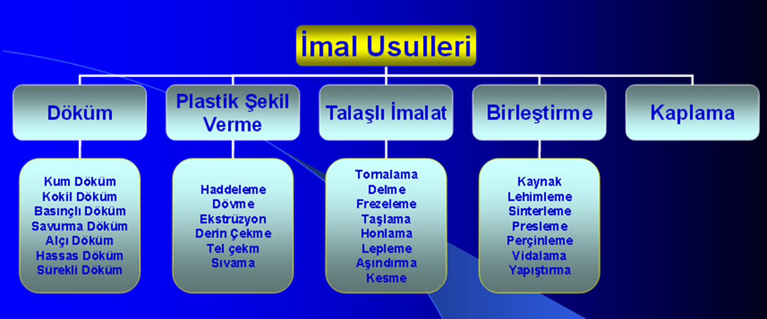
ÖDEV – İmalat yöntemlerini verilen şemadan faydalanarak her bir yöntemi şekil ile açıklayan tanıtan odev hazırlayınız. Ödevi PPT dosya şeklinde olarak hazırlayınız.
Odevlerinizi
8 Aralık 2021 saat 23.59 a kadar sisteme yükleyip aynı zamanda ve
mmgdersiodevi@gmail.com
Adresine gönderebilirsiniz

